Slide 1
가위 바위 보 게임
정혜심 강병찬 최한뉘

Slide 2
목차
Table of contents
Chapter 1. 프로젝트 개요
Chapter 2. 프로젝트 소개
Chapter 3. 개선방향
Chapter 4. QnA

Slide 3
Chapter 1. 프로젝트 개요

Slide 4



프로젝트 개요
팀원 소개
최 한 뉘
강 병 찬
정 혜 심
• HTML을 사용하여 웹 화면의 상단
부분을 구현
• Java Script를 사용해 상단부의
RESET 버튼 클릭 시 게임 스코어가
초기화 되는 기능을 구현
• PPT 제작
• Java Script를 사용해 사용자와
컴퓨터의 승부를 비교하여 승리자에게
점수를 1점씩 올려주는 기능 구현
• Java Script를 사용해 가위 바위 보
버튼 클릭 시 사용자의 게임 결과 창에
선택한 결과가 크게 나타나고 컴퓨터의
게임 결과 창에 랜덤으로 결과가
나타나는 기능을 구현
• CSS를 사용하여 웹 화면에 이미지와
색상을 구현
• HTML을 사용하여 웹 화면의 하단
부분을 구현

Slide 5
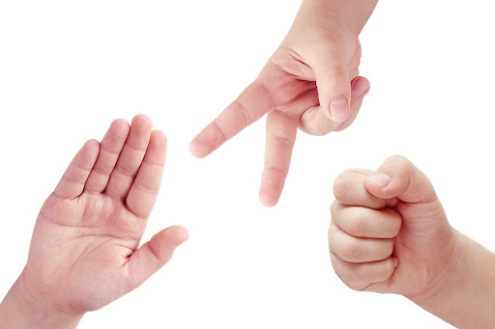
프로젝트 개요
프로젝트 개요
가위 바위 보 게임
한 손으로 가위, 바위, 보의 세 모양을 만들어 차례나 승부를 정하는 방법 또는 놀이.
규칙이 간단하고 공평하기에 쉽고 빠르게, 그러면서도 누구나 납득 가능한 방식으로 의사를 결정할 때 자주 사용되곤 한다.

Slide 6
Chapter 2. 프로젝트 소개

Slide 7
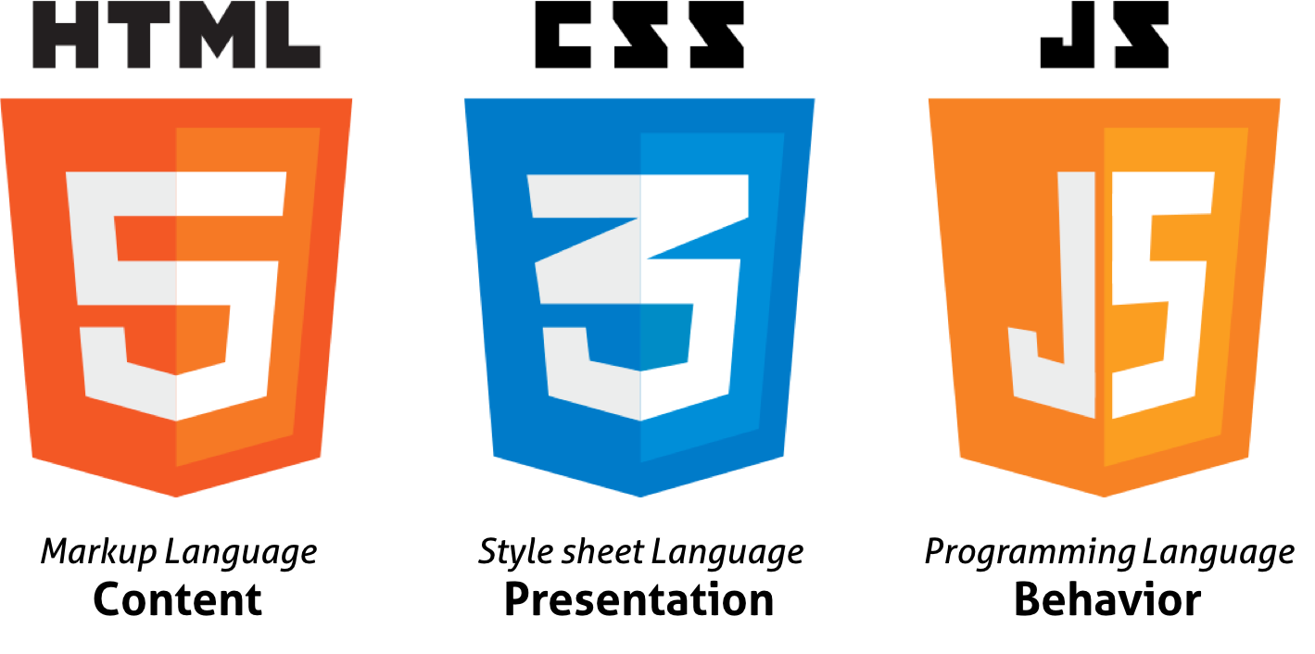
프로젝트 소개
프로젝트 개발환경

Slide 8
프로젝트 소개
프로젝트 일정
12월 24일
12월 25일
12월 26일
12월 27일
12월 28일
주제선정 및 역할분담
샘플 코드 분석
HTML 및 CSS 작성
테스트 및 수정
이벤트 기능 추가
PPT 제작

Slide 9
프로젝트 소개
프로젝트 설명
사용자에게 주어진 하단의 가위 바위 보 버튼을 클릭한다.
랜덤으로 컴퓨터가
가위 바위 보를 선택한다.
컴퓨터와 사용자의 승리, 패배
무승부의 결과를 왼쪽 상단에
기록한다.
컴퓨터와 사용자의 승리결과를
비교한다.
컴퓨터와 사용자의 승리기록을 초기화 시킨다.

Slide 10
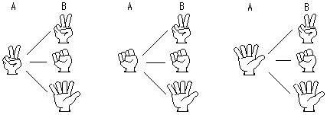
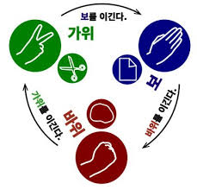
프로젝트 소개
프로젝트 설명
draw
Computer Win
Player Win
Player Win
Draw
Computer Win
Computer Wim
Player Win
Draw

Slide 11
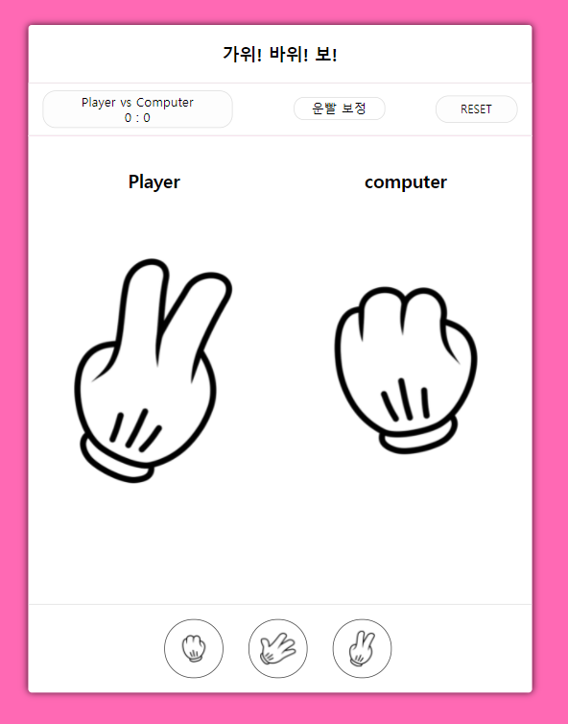
프로젝트 소개
프로젝트 설명
클릭 시 사용자와 컴퓨터의 점수를 초기화
사용자와 컴퓨터의 승리 점수를 기록
사용자가 선택한 버튼이 크게 출력되어 나타남
사용자가 버튼 클릭 시 랜덤하게 출력되어 나타남
사용자가 가위 바위 보를
선택해서 클릭

Slide 12
Chapter 3. 개선방향

Slide 13
개선방향
프로젝트 설명
로컬스토리지에 기록을 저장할 수 있게 할 것이다.
가위 바위 보 후에 묵찌빠를 할 수 있게 할 것이다.
미니게임형식으로 또 다른 미니 게임을 만들것이다.

Slide 14
Chapter 4. Q n A

Slide 15
Thank you.
Thank you for coming today.

